Slide 1
はじめに
Topic:
Github Actions で Visual Studio のソリューションをビルドする方法を示します。
Github Actions は 2019年11月に正式リリースされた Github における CI/CD プラットフォームです。
話していないときはマイクをミュートに
ビデオはできるだけ ON で
可能な限りヘッドセットを使いましょう
質問は✋ボタンで
もしくはチャットでも構いません

Slide 2
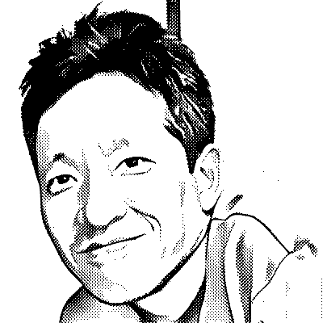
Github Actions で MSBuild
Github での CI/CD 活用例

Slide 3
Github Actions
って何？
具体例は？
GitHub Actions は継続的インテグレーション及び継続的デリバリ（CI/CD）プラットフォームで、ビルド、テスト、デプロイメントのパイプラインを自動化できるようになります。
push 時にビルドして、実環境にデプロイする
毎日決まった時刻に自動テストを実行する

Slide 4
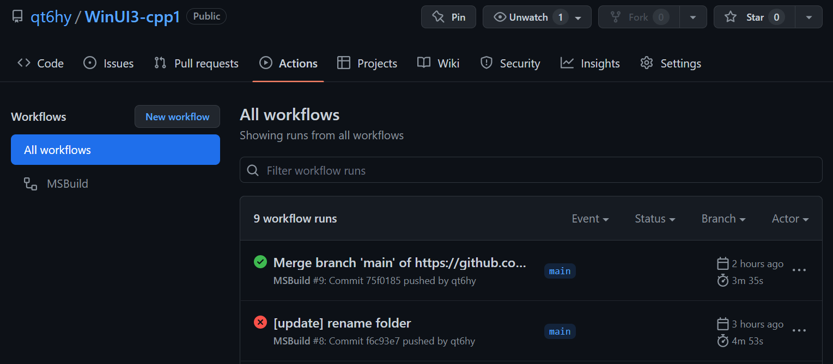
Workflow
GitHub Actions では、実行する処理を定義したものを Workflow と呼びます。
Workflow は YAML 形式で記述します。
.github/workflows に保存することで実行できるようになります。
YAML 形式で記述された Workflow（Visual Studio のビルド）の実例を次ページで見てみましょう。

Slide 5
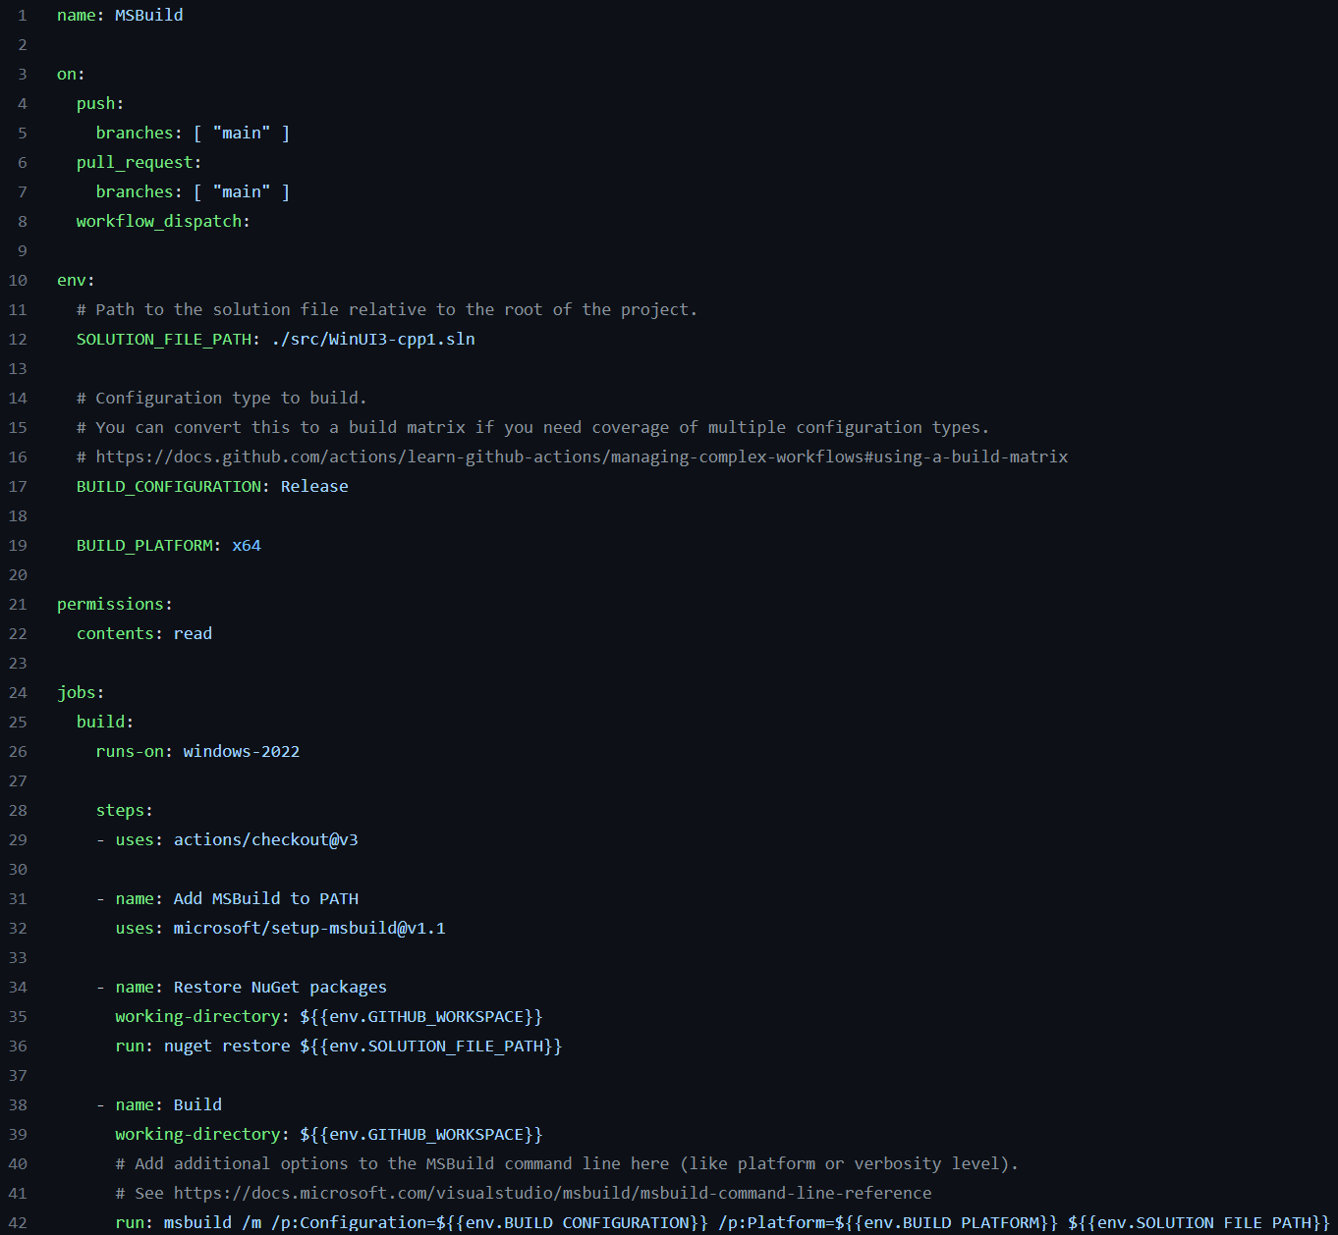
実行タイミングの定義。
`workflow_dispatch` は手動実行可能を意味しています。
on:
`build` という名前の job を定義しています。jobs の下に job が複数定義できます。各 job は新しい仮想環境で実行されます。
jobs/job
job の仮想環境を指定します。
`windows-2022` と明示的に Windows 2022 Datacenter Server を指定しています。 `windows-latest` なども可。
runs-on
最小限の実行単位（プロセス）として action を記述します。
`uses` でパッケージ化された action を指定できます。
steps

Slide 6

うまく動かない問題
FileTracker : error FTK1011: could not create the new file tracking log file
midlrt : error MIDL2212: [msg]error while writing to file
実際に
発生したエラー
error FTK1011
error MIDL2212
レジストリで long name を有効化するなどもあるが、簡単なのはリポジトリのフォルダ構成を短くする。
FREE public なリポジトリだと 500MB の制限がある。
Pro なら 1 GB, Enterprise なら 50 GB まで利用できる。
パス長すぎ問題
容量不足問題

Slide 7
ありがとう
ございました
質問はありませんか？
発表後でもお気軽にご連絡ください。

